Slide 1
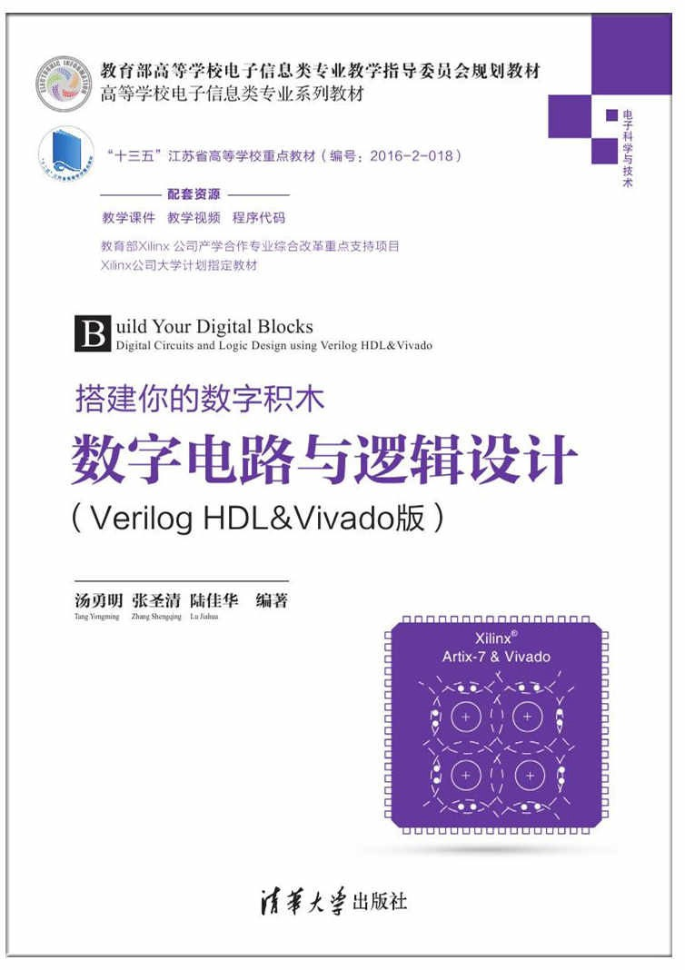


搭建你的数字积木
—数字电路与逻辑设计
（Verilog HDL&Vivado版）
— 参考课件PPT
东南大学 & Xilinx大学计划部
Xilinx 大学合作部 & 东南大学

Slide 2

有限状态机设计基础
2
Xilinx 大学合作部 & 东南大学

Slide 3


本章学习导言
前面两章已经介绍了作为数字电路（逻辑设计）最基本的电路概念：组合逻辑和时序逻辑。以及VerilogHDL相关的语言基础和编程案例。本章将主要介绍在绝大多数逻辑系统设计中最常用的电路单元：有限状态机（FSM），包括其概念及Verilog HDL描述。
有限状态机可以实现对外部激励和当前状态的有效响应机制，在数字通信、自动化控制、指令集设计等方面均有重要作用，应用广泛。当前的程序化设计方法使得有限状态机的设计得以极大简化，从过去数字电路教学中较复杂的设计内容演变为基础教学内容，提升了设计效率，这也符合行业对于数字电路系统设计的需求。
Xilinx 大学合作部 & 东南大学

Slide 4






主要内容
有限状态机定义
有限状态机优点有限状态机分类
有限状态机代码实现状态机设计实例
习题与练习
4
Xilinx 大学合作部 & 东南大学

Slide 5
状态机定义
有限状态机（Finite State Machine, FSM）简称状态机，是用来表示系统中的有限个状态及这些状态之间的转移和动作的模型。
这些转移和动作依赖于当前状态和外部输入，它下一步的状态逻辑通常是重新建立的，也称之为随机逻辑。
5
Xilinx 大学合作部 & 东南大学

Slide 6
状态机优点
高效的顺序控制模型
克服了纯硬件数字系统顺序方式控制不灵活的缺点，在其运行方式上类似于控制灵活和方便的CPU，是高速高效控制的首选。
容易利用现成的EDA工具进行优化设计
状态机构建简单，设计方案相对固定，使用HDL综合器可以发挥其强大的优化功能；
性能良好的综合器都具备许多可控或自动优化状态机的功能
稳定性能
状态机容易构成良好的同步时序逻辑模块，可用于解决大规模逻辑电路设计中的竞争和冒险现象。
Xilinx 大学合作部 & 东南大学

Slide 7
状态机优点（续）
高速性能
在高速通信和高速控制方面，状态机更具有其巨大的优势，一个状态机的功能类似于CPU的功能。
高可靠性能
状态机是由纯硬件电路构成，不存在CPU运行软件过程中许多固有的缺陷；
状态机的设计中能使用各种容错技术
当状态机进入非法状态并从中跳出，进入正常状态的时间短暂，对系统的危害不大。
Xilinx 大学合作部 & 东南大学

Slide 8
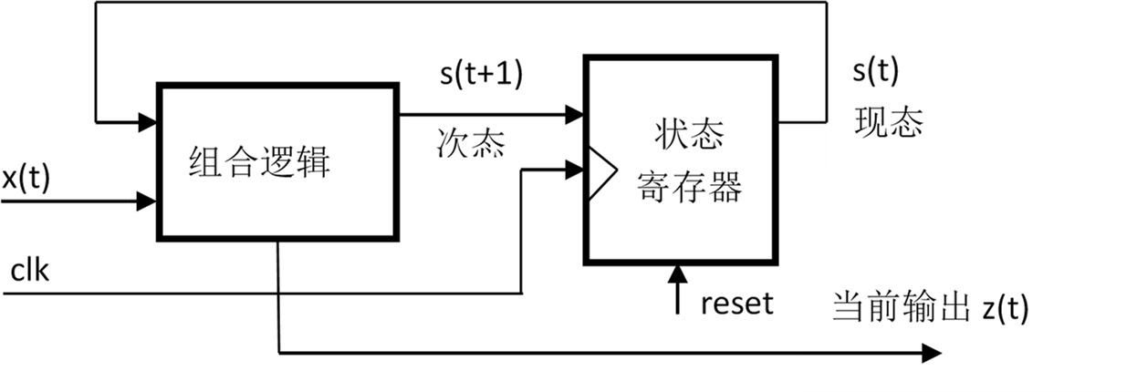
有限状态机（FSM）
有限状态机（FSM）的基本框图和常规时序电路一样，图5.1描述 了一个经典状态机的示意图，它由状态寄存器和组合逻辑单元组成。其中，x(t)为当前输入；z(t)为当前输出；状态寄存器的输出s(t)为现态；组合逻辑电路输出s(t+1)则为次态。
Xilinx 大学合作部 & 东南大学

Slide 9
状态机分类
状态机主要分为两种类型：
Moore型状态机：状态机的输出只由当前状态决定。即：
次态=f(现状，输入)，输出=f（现状）；
Mealy型状态机：状态机的输出不但与当前状态有关，还与当前输入值有关，即：
次态=f(现状，输入)，输出=f（现状，输入）；
Xilinx 大学合作部 & 东南大学

Slide 10
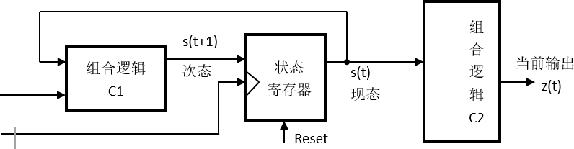
Moore型状态机
Mooer状态机的输出只与当前的状态有关，也就是由当前的状态决定输出，而与此时的输入无关，输入只决定状态机的状态改变，不影响电路最终的输出。
Xilinx 大学合作部 & 东南大学

Slide 11
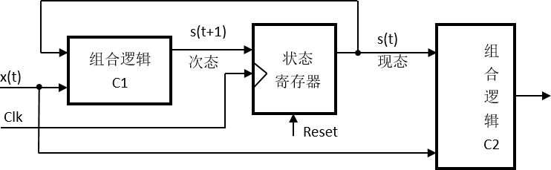
Mealy型状态机
Mealy状态机的输出不仅与当前的状态有关，还与当前的输入有关，即当前的输入和当前的状态共同决定当前的输入。
Xilinx 大学合作部 & 东南大学

Slide 12
有限状态机的表示方法
状态转移图
状态转移图表示法更为紧凑，更适合描述较为简单的系统。
算法状态机（ASM）图
算法状态机图则更像是流程图，能较好地描述复杂系统中状态的转换和动作。
相同点：这两种表示方法包含了相同的信息，都包含了状态机的输入输出、状态和转换。
Xilinx 大学合作部 & 东南大学

Slide 13
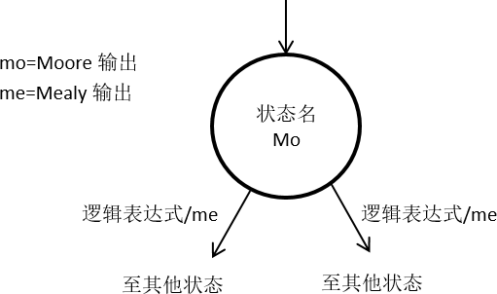
状态转移图
转移状态图组成：
带有标示状态的节点
带有注释的有向弧线
上图中的逻辑表达式由输入信号决定，放在每个转移弧线上，表示状态转移的特定条件。
Moore 型输出值放置在节点内，只由当前状态决定；
Mealy 型输出放置在转换弧线上，由当前状态和外部输入决定。
Xilinx 大学合作部 & 东南大学

Slide 14
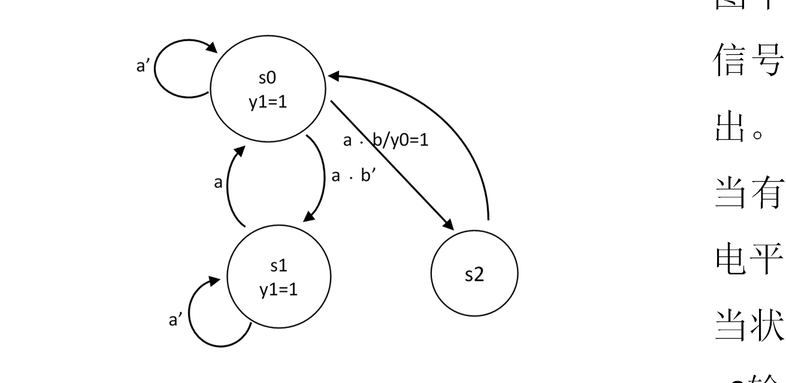
状态转移图（续）
图中这个有限状态机包含三个状态、两个信号输入、一个Moore输出和一个Mealy输出。
当有限状态机在S0或S1状态时，y1输出高电平；
当状态机处于S0状态且a、b均为1的时候，
y0输出为高电平。
Xilinx 大学合作部 & 东南大学

Slide 15
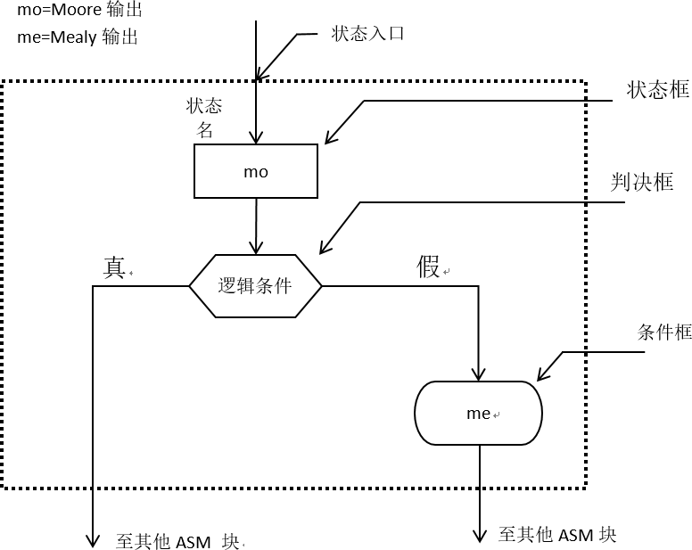
算法状态机（ASM）图
由ASM的一些状态框、判断框和条件输出框相互连接构成，其中判断框是可选的
状态框代表的是有限状态机的状态。
判断框用于测试输入条件和根据测试的结果来决定选择输出通道。
条件输出框通常放置Mealy型的有效输出值，一般情况下放置在判断框的后面，表示控制器某些状态只有在特定条件下才能输出。
Xilinx 大学合作部 & 东南大学

Slide 16
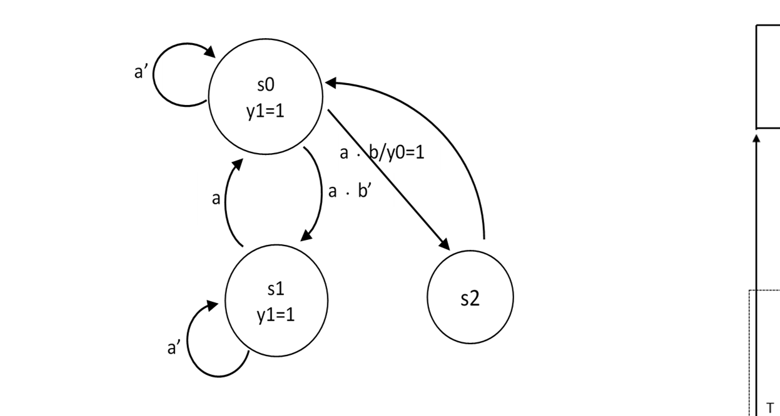
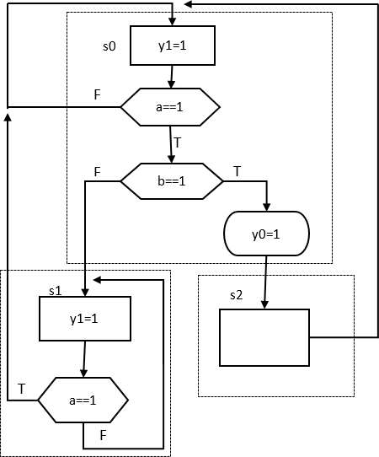
状态图可以转换为ASM图，ASM图也可以转换为状态图上面两幅图便是状态转移图与ASM图的相互转化
Xilinx 大学合作部 & 东南大学

Slide 17
有限状态机代码实现
有限状态机和常规时序电路的代码编写对比：
相同点：均是先将状态寄存器拿出，然后将次态逻辑和输出逻辑结合起来并书写相应的代码。
不同点：次态逻辑的代码较为不同，对于有限状态机，次态逻辑单元的代码要遵循状态图或者ASM图的逻辑转移流向。
下面我们重点学习状态机的状态以及次态逻辑的代码编写
Xilinx 大学合作部 & 东南大学

Slide 18
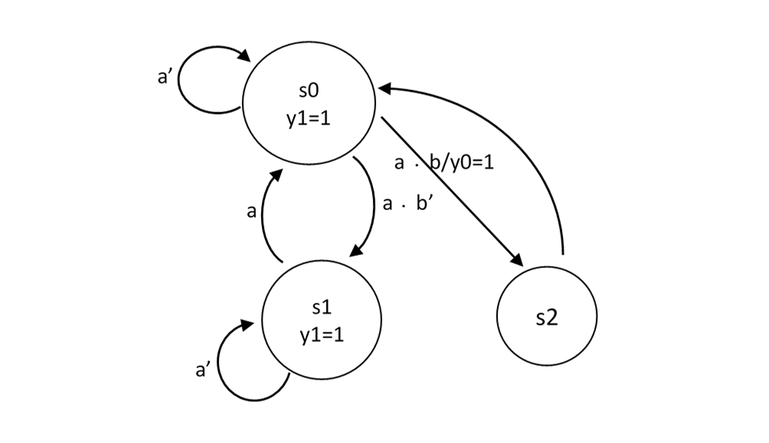
有限状态机代码实现实例
考虑到简便性和灵活性，我们用一个符号常量来表示有限状态机的状态。例如对于图中的三个状态，我们可以这样定义：
localparam [1:0] s0 = 2’b00,
s1 = 2’b01, s2 = 2’b10;
综合的时候，软件会根据有限状态机的结构将符号常量映射为对应的二进制字符（如独热码），这就是状态分配。
Xilinx 大学合作部 & 东南大学

Slide 19
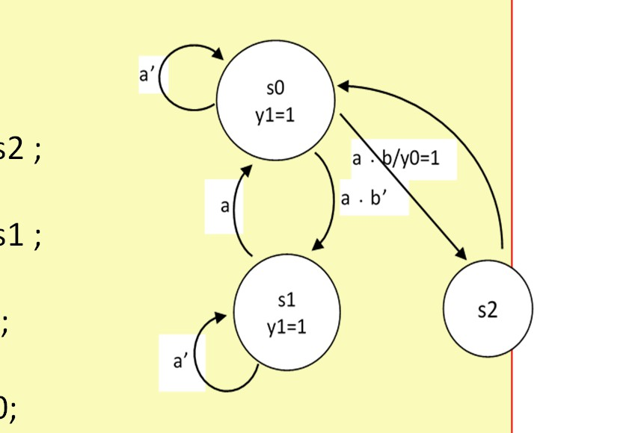
有限状态机代码实现代码
// 次态逻辑
always @*
case ( state_reg ) s0: if ( a )
if ( b )
state_next = s2 ;
else
state_next = s1 ;
else
state_next = s0; s1: if ( a )
state_next = s0;
else
state_next = s1; s2: state_next = s0; default: state_next = s0;
endcase
// Moore型逻辑输出
assign y1 = ( state_reg = = s0 ) || ( state_reg = = s1 ) ;
// Mealy型逻辑输出
assign y0 = ( state_reg = = s0 ) & a & b ;
endmodule
module fsm_eg_mult_seg ( input clk , reset, input a , b,
output y0, y1 );
// 状态符号声明
localparam [1:0] s0 = 2 ' b00 , s1 = 2 ' b01,
s2 = 2 ' bl0;
//信号声明
reg [1 : 0] state_reg , state_next;
// 状态切换
always @ (posedge clk , posedge reset )
if ( reset ) state_reg<= s0;
else
state_reg<= state_next ;
Xilinx 大学合作部 & 东南大学

Slide 20
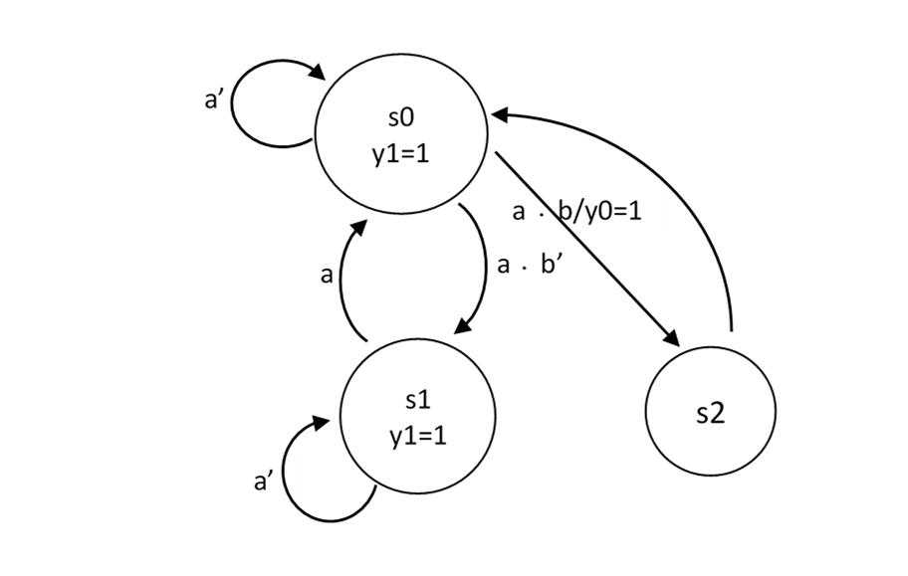
有限状态机代码实现
次态逻辑单元是这个例程的关键。从例程中可以看出，次态（state_next signal）由当前状态 (state_reg)和外部输入信号决定。
每个状态的代码都要遵循转移状态图的流程来描述。
Xilinx 大学合作部 & 东南大学

Slide 21
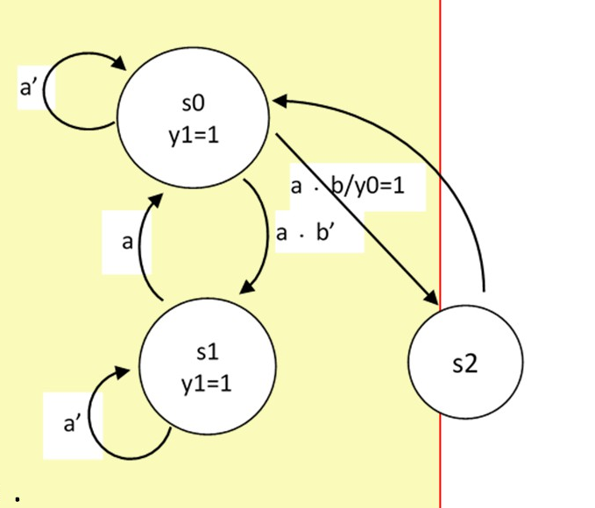
有限状态机代码另外一种实现
// 下一状态和输出逻辑
always @*
begin
state_next = state_reg ; y1 = 1’b0;
y0 = 1’b0;
case (state_reg ) s0 :begin
y1 = 1’b1 ;
if ( a )
if ( b )
begin
state_next = s2 ; y0 = 1’b1 ;
end else
state_next = s1 ;
end
s1: begin
y1 = 1’b1;
if ( a )
state_next = s0;
end
module fsm_eg_2_seg ( input clk , reset, input a , b,
output y0, y1 );
// 状态符号声明
localparam [1:0] s0 = 2 ' b00 ,
s1 = 2 ' b01, s2 = 2 ‘ b10;
//信号声明
reg [1 : 0] state_reg , state_next;
// 状态切换
always @ (posedge clk , posedge reset )
if ( reset ) state_reg<= s0;
else
state_reg<= state_next ;
21
XilinxXilinx 大学合作部大学 合作部 && 东
南大学

Slide 22
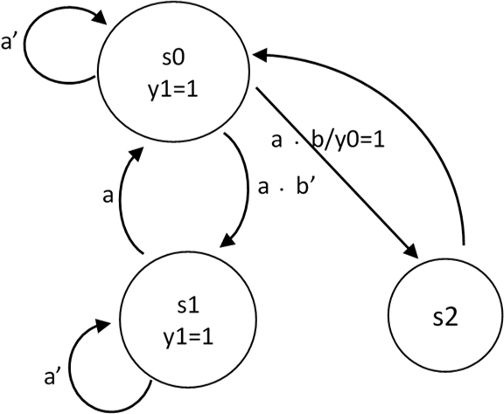
有限状态机代码另外一种实现(续)
s2: state _ next = s0 ;
default :state_next = s0 ;
endcase
end endmodule
这种实现把次态逻辑单元和输出逻辑单元合并成一个组合模块。
把次态逻辑单元和输出逻辑单元结合起来的部分代码和ASM图密切相关，当状态图或者是 ASM图已经分析出来时，把有限状态机转换为 HDL代码就变得很轻松了。

Slide 23
状态机设计实例
序列检测器设计
Moore状态机序列检测器
Mealy状态机序列检测器
ADC采样控制电路设计
按键消抖电路设计

Slide 24
序列检测器设计
序列检测器可用于检测一组或多组由二进制码组成的脉冲序列信号，当序列检测器连续收到一组串行二进制码后，如果这组码与检测器中预先设置的码相同，则输出1，否则输出0。
关键步骤：正确码的接收必须是连续的，要求检测器必须记住前一次的正确码及正确序列，直到在连续的检测中所收到的每一位码都与预置数的对应码相同。
我们利用Moore状态机和Mealy状态机来分别实现对输入序列数"1101"的检测

Slide 25
Moore状态机序列检测器设计_1
解题分析：
如果现态是s0，输入为0，那么下一状态还是停留在s0；如果输入1，则转移到状态s1。
在状态s1，如果输入为0，则回到状态s0；如果输入为1，那么就转移到s2。
在s2状态，如果输入为1，则停留在状态s2；如果输入为0，那么下一状态为s3。
在s3状态，如果输入为1，则转移到状态s4，输出1；如果输入为0，则返回状态s0。
在s4状态，如果输入为0，回到初始状态s0；如果输入为1，下一状态为s1。
定义以下状态
s0:未检测到‘1’输入 s1:收到‘1’
s2:收到’11‘ s3:收到‘110’ s4:收到‘1101

Slide 26
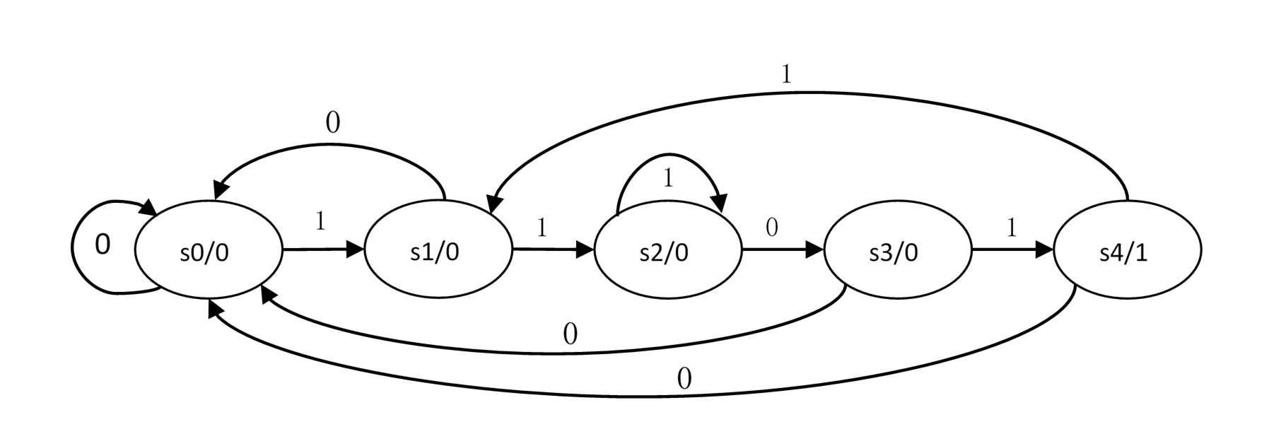
Moore状态机序列检测器设计_2
状态声明代码
localparam[ 2:0 ] s0 = 3’b000 ,
s1 = 3’b001 , s2 = 3’b010 , s3 = 3’b011 , s4 = 3’b100;
状态转移图：

Slide 27
Moore状态机序列检测器实现代码1
module seq_det_moore
always @* //C1模块 begin
case (cs ) s0:
if (din == 1’b1 ) nst = s1 ;
else nst = s0 ;
s1:
if (din == 1’b1 ) nst = s2 ; else nst = s0 ;
s2:
if (din == 1’b0 ) nst = s3 ;
else nst = s2 ;
s3:
if (din == 1’b1 ) nst = s4; else nst = s0 ;
s4:
if (din == 1’b0 ) nst = s1 ;
else nst = s0;
default : nst = s0 ;
endcase end
(
input clk , reset, input din, output reg sout
) ;
// 状态声明 localparam[ 2:0 ] s0 = 3’b000 ,
s1 = 3’b001 , s2 = 3’b010 , s3 = 3’b011 , s4 = 3’b100;
reg[ 2:0 ] cs , nst ;
//状态寄存器
always@ (posedge clk , posedge reset )
if ( reset ) cs <= s0 ; else
cs <= nst ;
27
写反了！

Slide 28
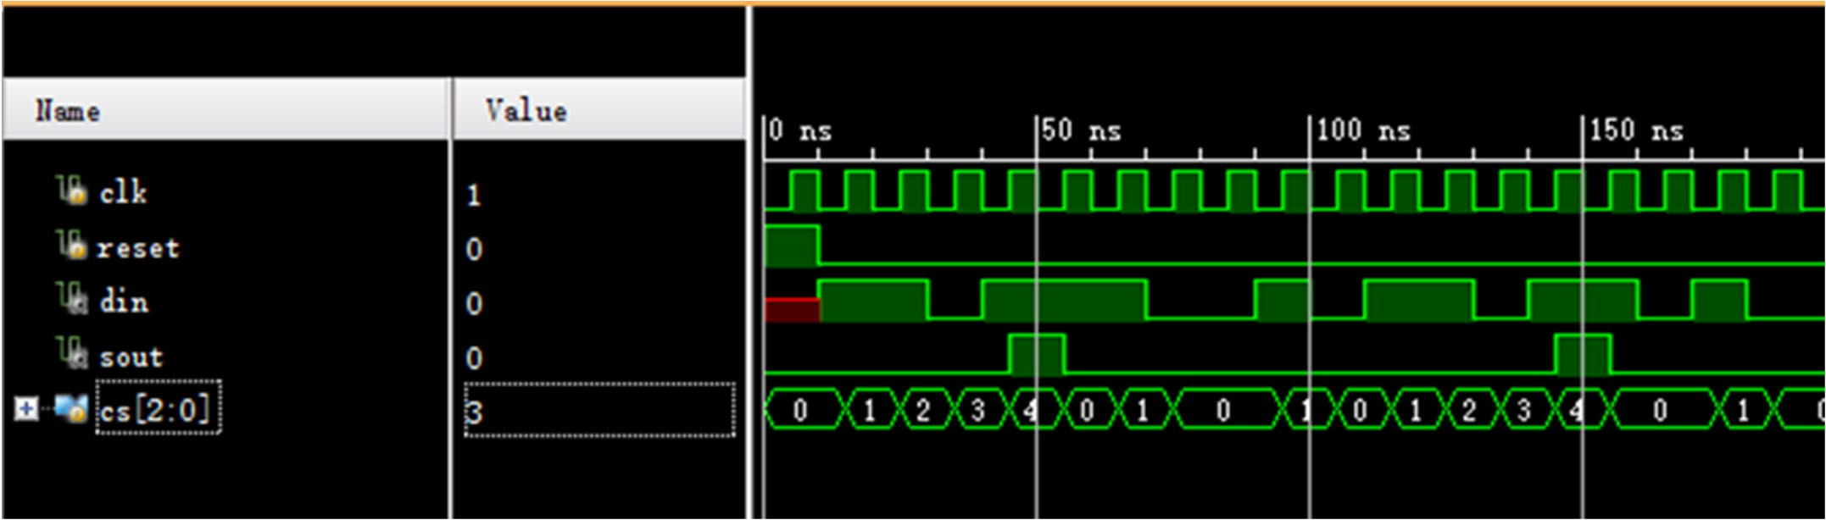
Moore状态机序列检测器实现代码2
//C2模块 always @* begin
if (cs == s4) sout = 1; else sout = 0;
end endmodule
仿真结果：

Slide 29
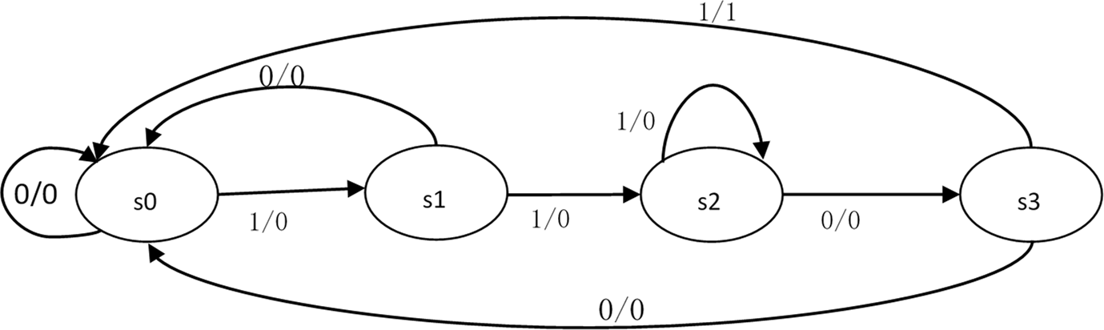
Mealy状态机序列检测器设计1
状态声明代码
状态转移图：
localparam[ 1:0 ] s0 = 2’b00 ,
s1 = 2’b01 , s2 = 2’b10 , s3 = 2’b11;
对比Mealy状态机与Moore状态机的状态图可知: Moore状态机的检测结果输出是与时钟同步的；而Mealy状态机的检测结果输出是异步的，当输入发生变化时，输出就立即变化。因此Mealy状态机的输出比Moore状态机状态的输出提前一个周期。

Slide 30
Mealy状态机序列检测器实现代码1
module seq_det_mealy
//C1模块
(
always @*
begin
case (cs ) s0:
if (din == 1’b1 ) nst = s1 ;
else nst = s0 ; s1:
if (din == 1’b1 ) nst = s2 ;
else nst = s0 ; s2:
if (din == 1’b0 ) nst = s3 ;
else nst = s2 ; s3: nst = s0 ; default : nst = s0 ;
endcase
input input
clk , reset, din,
output reg sout
) ;
// 状态声明
localparam[ 1:0 ] s0 = 2’b00 ,
s1 = 2’b01 ,
s2 = 2’b10 , s3 = 2’b11;
reg[ 1:0 ] cs , nst ;
//状态转移
always@ (posedge clk , posedge reset )
if ( reset ) cs <= s0 ;
else
cs <= nst ;
end

Slide 31
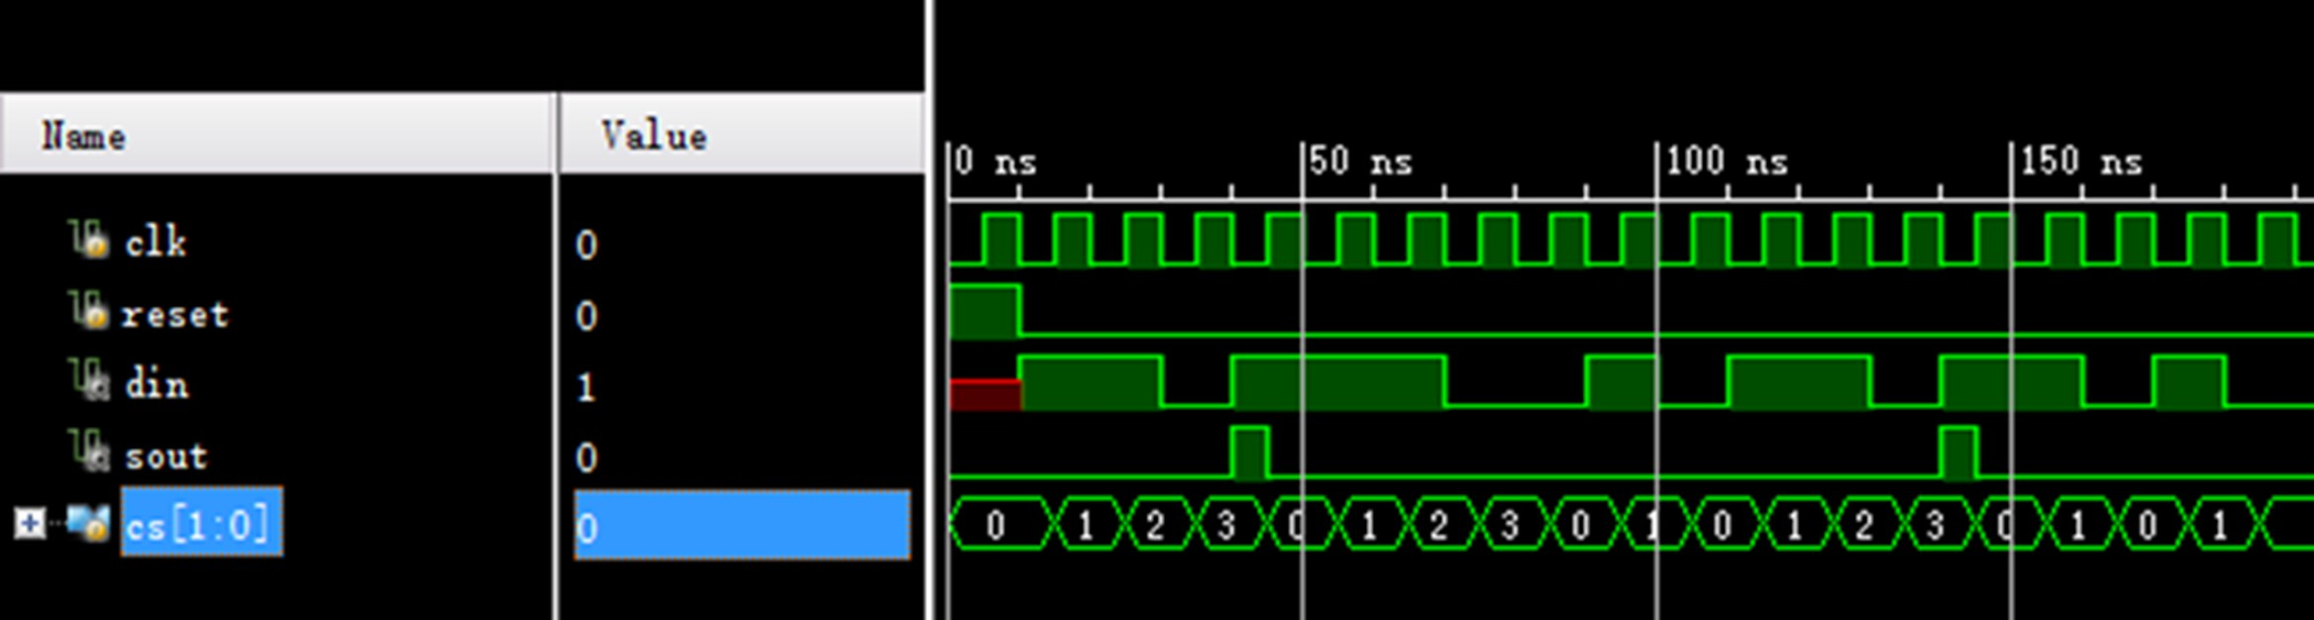
Mealy状态机序列检测器实现代码2
//C2模块 always @* begin
if(reset == 0) sout = 0;
if ((cs == s3) &&(din==1’b1)) sout = 1;
else sout = 0;
end endmodule
仿真结果：

Slide 32


Moore状态机和Mealy状态机序列检测器仿真结果比较

Slide 33
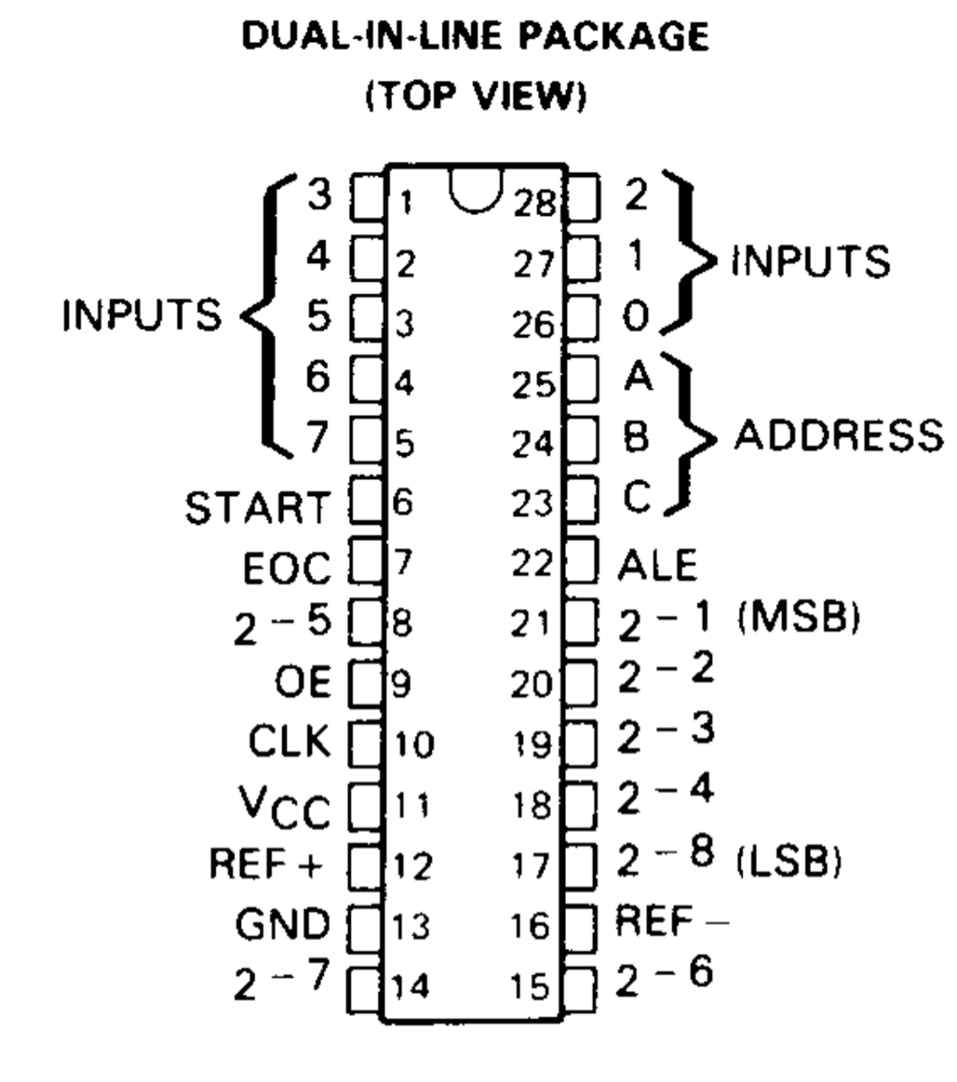
ADC采样控制电路设计1
8通道输入的ADC ——ADC0809来完成设计。
其中：
ADDA、ADDB和ADDC是八路输入IN0~IN7的选择信号；
端口ALE为模拟信号输入选通端口地址锁存信号，上升沿有效。
START为转换启动信号，高电平有效；当START有效后，转换状态信号，EOC立即变为低电平，转换结束后，EOC变为高电平，控制器可以根据此信号了解转换状态。
此后控制器可以通过控制输出使能端OE，通过8位并行数据总线D[7:0]来读取转换结果。

Slide 34
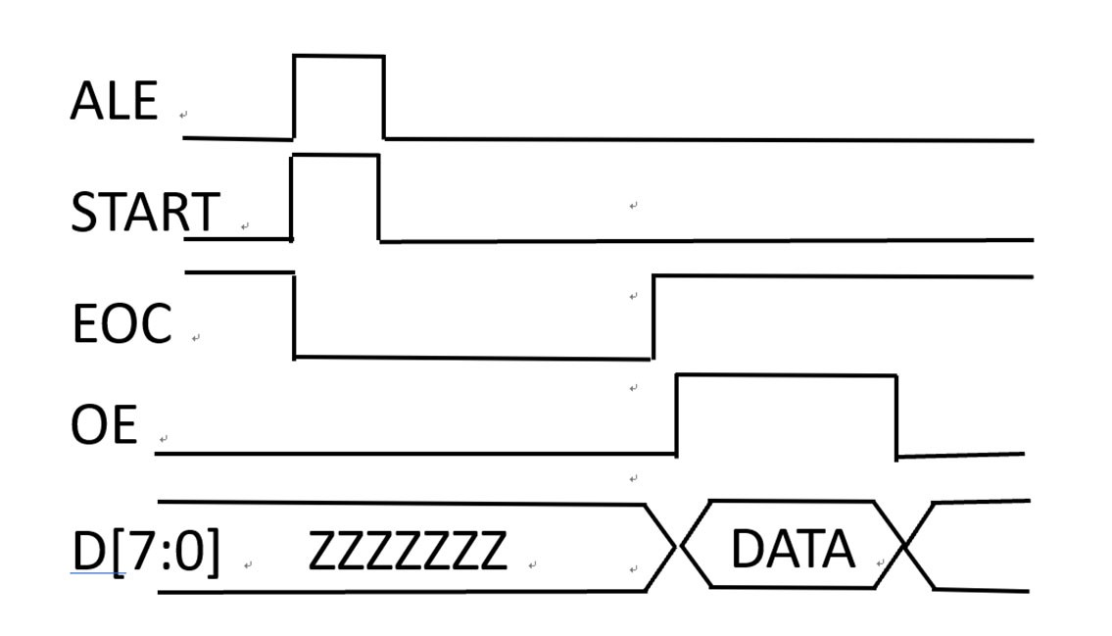
ADC采样控制电路设计2
采用8通道输入的ADC ——ADC0809来完成设计。
其中：
ADDA、ADDB和ADDC是八路输入IN0~IN7的选择信号；
端口ALE为模拟信号输入选通端口地址锁存信号，上升沿有效。
START为转换启动信号，高电平有效；当START有效后，转换状态信号，EOC立即变为低电平，转换结束后， EOC变为高电平，控制器可以根据此信号了解转换状态。
此后控制器可以通过控制输出使能端OE，通过8位并行数据总D[7:0]来读取转换结果。

Slide 35
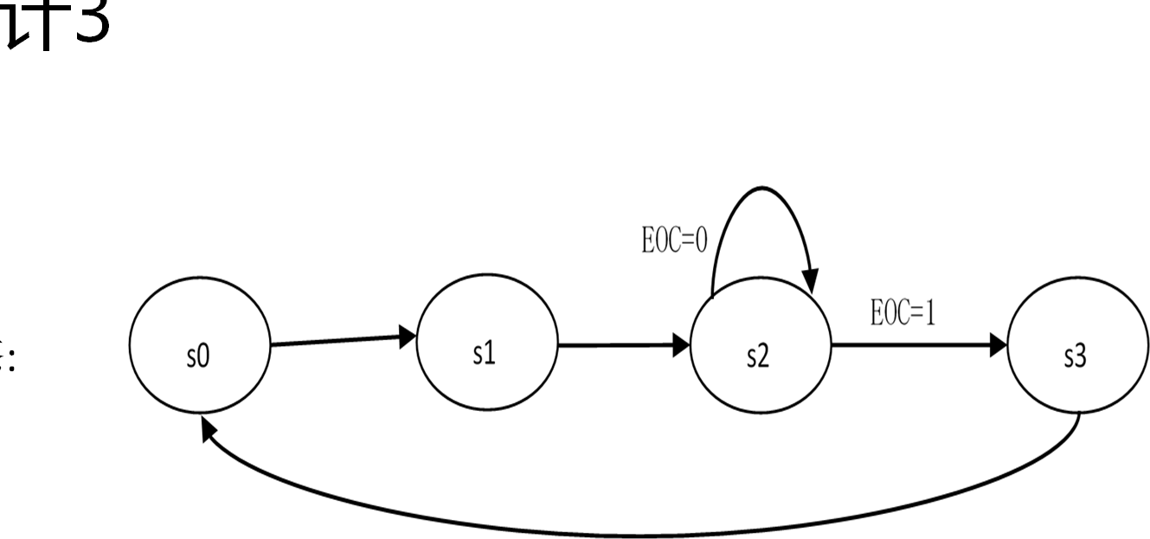
ADC采样控制电路
设计3
状态转移图：
状态分析：
ADC转换控制状态机共有4个状态
初始化状态s0
启动ADC状态s1
等待ADC转换结束状态s2
转换数据读取状态s3。
ADC0809控制的状态从s0到s1，s1到s2，s3到s0的状态转换都是在时钟上升沿直接变化，只有在s2状态时，根据输入信号EOC来判断状态转移的下一状态。ADC在状态机控制下，依次在这4个状态切换，完成AD转换功能。

Slide 36
ADC采样控制电路实现代码1
module adc0809 (
input clk, reset,//状态机工作时钟和系统复位控制
input start，eoc, //AADC转换启动信号和
转换结束标志信号
input [7:0] data,//来自ADC的数据总线
output [2:0] addr,//ADC输入通道选择地址 output ale,//模拟通道地址输入锁存信号 output oe //ADC数据输出使能
) ;
localparam[ 1: 0 ] //定义各状态 s0 = 2’b00 ,
s1 = 2’b01 ,
s2 = 2’b10 s3 = 2’b11;
reg [ 1:0 ] state_reg , state_next ; // 状态声明
// 状态转移
always @ (posedge clk , posdge reset )
if ( reset ) state_reg <= s0 ;
else
state_reg <= state_next ;
assign addr = 3’b001 //输入通道设定为通道0

Slide 37
ADC采样控制电路实现代码2
// 次态逻辑和输出逻辑
always @*
begin
case( state_reg ) s0 :
begin
ale = 0; start = 0;oe = 0; next_state = s1;
end
s1 :
begin
ale = 1; start = 1;oe = 0; next_state = s2;
end
s2 :
begin ale = 0; start = 0;oe = 0;
if (eoc == 1’b1) next_state = s3; //转换结束
else next_state = s2; //转换未结束，继续等待
end
s3 :
begin ale = 0; start = 0;
oe = 1; //使能转换数据输出 next_state = s0;
end
endcase end
endmodule

Slide 38
ADC采样控制电路两个组合过程实现代码
always @*
begin
case( state_reg )
s0：next_state = s1; s1 : next_state = s2; s2 :
if (eoc == 1’b1)
next_state = s3; //转换结束
else
next_state = s2; //转换未结束，继续等待
s3 :
next_state = s0;
end endcase
end
always @*
begin
case( state_reg ) s0 :
begin
ale = 0; start = 0;oe = 0;
end
s1 :
begin ale = 1; start = 1;oe = 0; end
s2 :
begin ale = 0; start = 0;oe = 0; end
s3 :
begin ale = 0; start = 0;oe = 1; end endcase
end

Slide 39
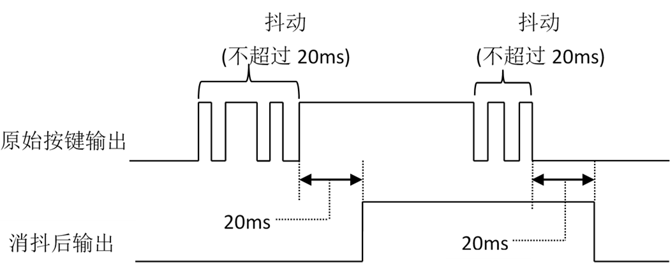
按键消抖电路设计_1
基于FSM设计消抖电路，利用一个10ms的非同步定时器和有限状态机，计时器每10ms产生一个滴答使能周期信号，有限状态机利用此信号来确定输入信号是否稳定。
有限状态机将消除时间较短的抖动，当输入信号稳定20ms以后才改变去抖动以后的输出值。

Slide 40
按键消抖电路设计_2
设计分析：
假定系统的起始态是zero态，当sw变为1时，系统 转换为wait1_1态。
当处于wait1_1态时，有限状态机处于等待状态并 将m_tick置为有效电平态。若sw变为0则表示1值所 持续的时间过短有限状态机返回zero态。
这个动作在wait1_2态和wait1_3态也将再重复2次。
zero态： sw稳定在0值 one态：sw稳定在1值。

Slide 41
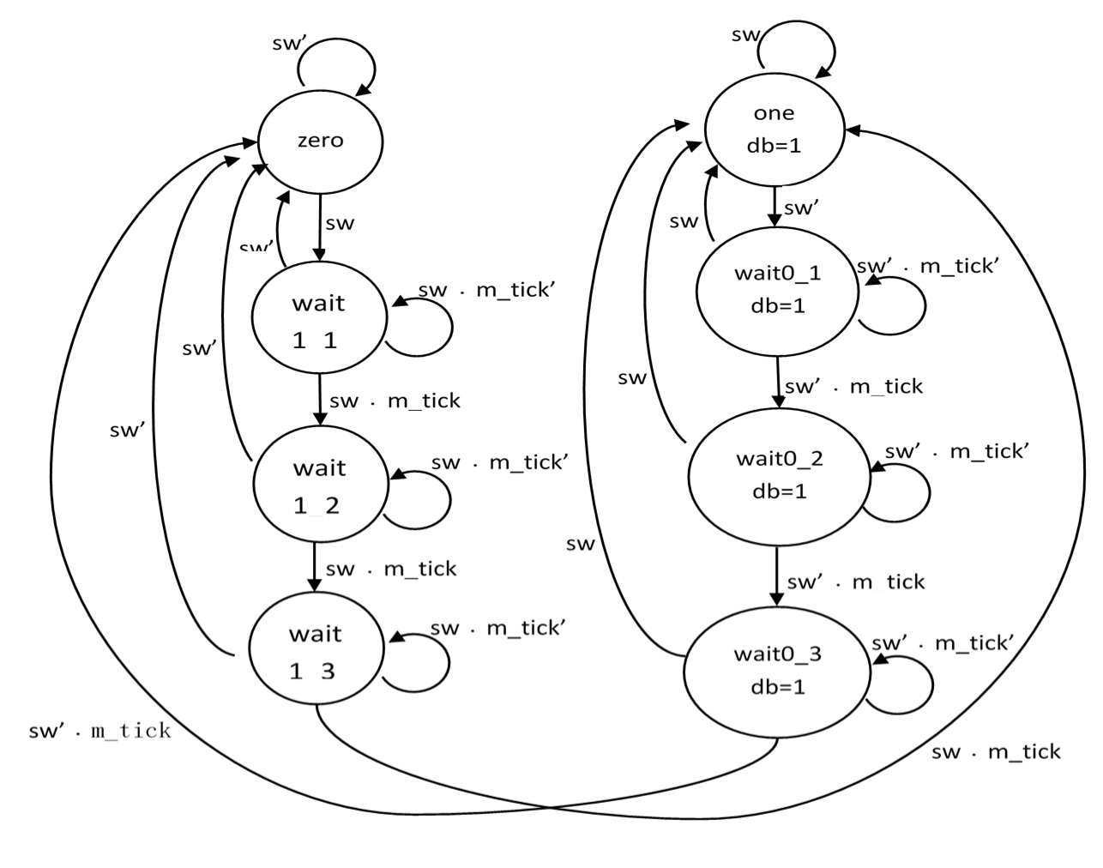
按键消抖电路设计_2
状态转移图：

Slide 42
消抖电路的有限状态机Verilog实现代码1
module db_fsm
// 定时器的位数 ( 2^N * 20 ns = 10 ms tick )
(
localparam N = 19 ;
// 信号声明
reg[ N-1:0] q_reg ; wire[ N-1:0 ] q_next ; wire m_tick ;
reg[ 2:0 ] state_reg , state_next ;
// 10 ms tick 计数发生器
always @ ( posedge clk ) q_reg<= q_next ;
assign q_next = q_reg + 1 ; // 下一状态逻辑
assign m_tick = ( q_reg == 0 ) ? 1’b1 : 1’b0 ; // tick输出
always@ (posedge clk , posedge reset )
if ( reset ) state_reg<= zero ;
else
state_reg<= state_next ;
input input
clk , reset, sw,
output reg db
) ;
// 状态声明
localparam[ 2:0 ] zero = 3’b000 ,
wait1_1 = 3’b001 ,
wait1_2 = 3’b010 , wait1_3 = 3’b011 ,
one = 3’b100 , wait0_1 = 3’b101 , wait0_2 = 3’b110 , wait0_3 = 3’b111 ;

Slide 43
消抖电路的有限状态机Verilog实现代码2
always @*
begin
state_next = state_reg ; db = 1’b0 ;
case (state_reg ) zero :
if (sw )
state_next = wait1_1 ; wait1_1 :
if ( ~sw )
state_next = zero ;
else if (m_tick ) state_next = wait1_2;
wait1_2 :
if ( ~sw )
state_next = zero ;
else if (m_tick ) state_next = wait1_3 ;
wait1_3 :
if ( ~sw )
state_next = zero ;
else if (m_tick ) state_next = one ;
one :
begin
db = 1’b1 ;
if ( ~sw )
state_next = wait0_1 ;
end
wait0_1 :
begin
db = 1'b1 ;
if(sw)
state_next =one ;
else if(m_tick ) state_next = wait0_2;
end

Slide 44
消抖电路的有限状态机Verilog实现代码3
wait0_2 :
begin
db = 1'b1 ;
if(sw)
state_next =one ;
else if(m_tick ) state_next = wait0_3 ;
end
wait0_3 :
begin
db = 1'b1 ;
if(sw)
state_next =one ;
else if(m_tick ) state_next = zero ;
end
default :state_next = zero ;
endcase end
endmodule
44
Xilinx 大学合作部 & 东南大学

Slide 45
练习题
序列检测器进阶
消抖电路的替换方案
停车场计数器
验证停车场计数器

Slide 46
序列检测器进阶
在序列检测器的基础上，当收到的脉冲序列数据为0时，则记录下后八位数据。
设计一个基于Moore型的电路并画出状态图和ASM图。
依据状态图和ASM图写出HDL代码。
写出testbench并且对代码进行仿真验证。
设计一个基于Mealy型，重复第一第四步。

Slide 47
消抖电路的替换方案
案例中设计的消抖有一个缺陷，当开关转换状态的时候会有一个反应延迟的问题。替代方案要实现在转换的第一个边沿即作出反应，在等待一个很小的时间段后（至少20ms）和输入信号进行计算。替换方案要求当输入信号由0变为1时，有限状态机立即作出反应并根据 20ms时间内的输入消除抖动，在这个过程之后系统开始检查输入信号的下降沿。根据案例中的设计步骤设计一个替代方案。
根据电路画出状态图和ASM图。
写出HDL代码。
依据状态图和ASM图写出HDL代码。
写出testbench并对代码仿真验证。
将代替方案替换原来的消抖电路并验证。

Slide 48
停车场计数器
假设停车场只有一个入口和一个出口，利用两对光电传感器检测车辆的进出情况，如图5.11所示。当有车辆处在接收器与发射器中间时，红外光线被遮挡，相应的输出置为有效即置1。通过检查光电传感器可以确定是否有车辆进出活动或者只是行人穿过。例如，车辆进入会发生如下事件：
最开始两个传感器都未被遮挡（ab值为”00”）
传感器a被遮挡（ab值为”10”）
两个传感器都被遮挡（ab值为”11”）
传感器a未被遮挡（ab值为”01”）
两个传感器都未被遮挡（ab值为”00”）
因此，可以按一下步骤设计一个停车场计时器：
设计一个带有输2输入(a、b)、2输出(enter、exit)的有限状态机。当车辆进入、开出停车场时，分别将 enter、exit置一个周期的有效电平。
根据有限状态机写出HDL代码。
设计一个带有两个控制信号(inc、dec)的计数器，当信号有效时加1或减1。写出HDL代码

Slide 49


停车场计数器
结合计数器、有限状态机和LED复用显示电路，用两个带去抖电路的按键代替光电传感器的输入，验证停车场计数器的功能
a
b

Slide 50


xup@xilinx.com

